Slide 1
演化博弈中的互惠性机制及其新进展
2025矩阵半张量积及其应用研讨会
夏承遗
天津工业大学 人工智能学院
2025.01.08 昆明柴石滩水库
Notes:
各位老师、同学上午，非常荣感谢程老师、冯老师和海涛教授提供的机会来学习、交流！今天我汇报一下我在演化博弈方面的几个小工作，恳请大家批评指正！

Slide 2
主要合作者
毕业生
王成江、陈美欢、李晓鹏（贵州财经大学）
天津工业大学
张志鹏副教授、朱昱莹副教授
西北工业大学
王震教授

Slide 3
Outline
Introduction
Some progresses in EGT
Game models
Networked EGT
Our works
Reputation referring, assortment, weighting, second-order evaluation, multiplex and higher-order networks and STP.
Conclusions and Outlooks
Notes:
今天我报告的主要内容包括：首先是引言，简要介绍一下研究背景。然后介绍一下演化博弈研究的一些进展；接着介绍为我们小组在这方面的一些工作；最后做一个简要的总结和展望。

Slide 4
Introduction
Individual competition and collective cooperation.
In particular，cooperation is ubiquitous in many real-world systems, such as in the animals, human society and engineering ones.
Notes:
2005年，如何理解合作的涌现被Science列为本世纪最难的25个科学问题之一。

Slide 5
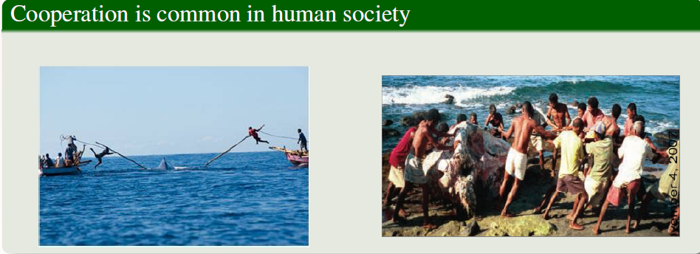
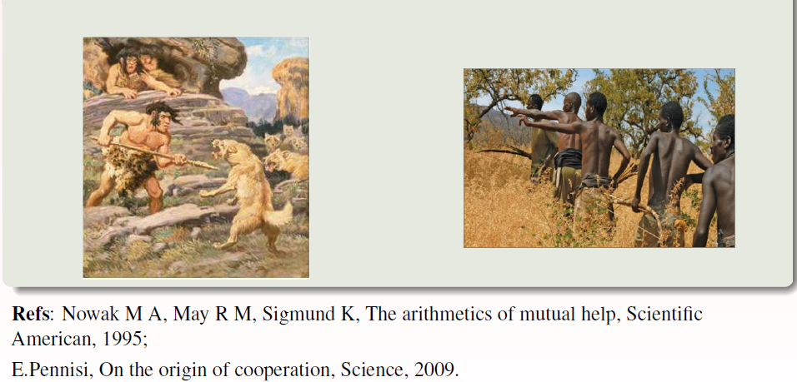

Slide 7
7

Slide 8
8

Slide 9
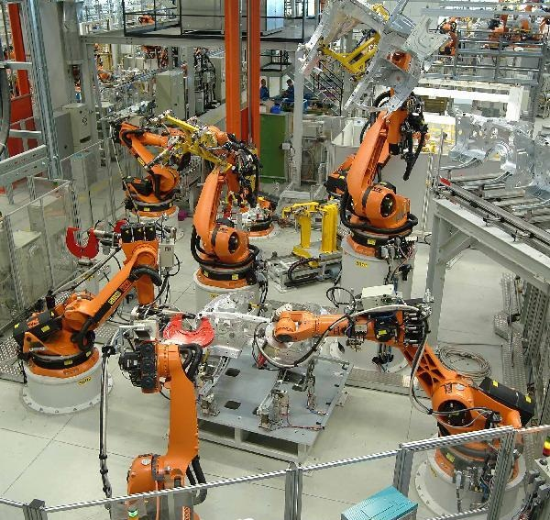
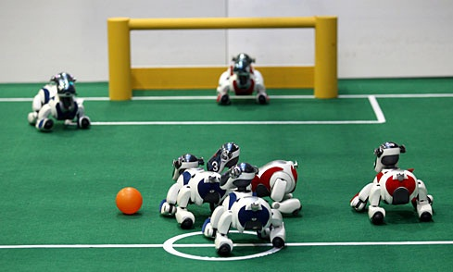
Multi-robot
Production lines RoboCup (Robot World Cup)

Slide 10
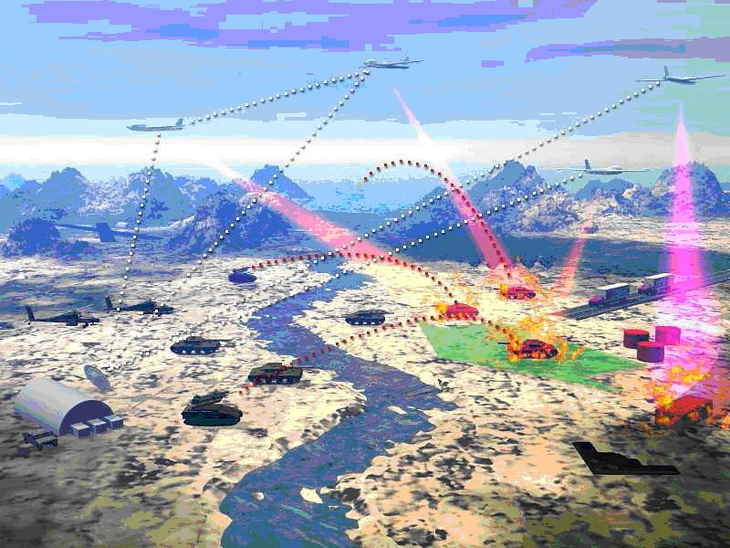
Military
Military
Coordination combat
Formation flight
Notes:
如何解释合作现象的普遍性，成为一个非常热门的研究课题，其中进化博弈论提供了以有力的研究手段或工具。

Slide 12
Game theory
Decision theory, proposed and created byVon-Neumann and Morgenstern to address the strategy choices under the conflict of benefits among parties。
John Von Neumann and Oskar Morgenstern. Theory of games and economic behavior. Princeton University Press, 1944.
Notes:
1928年，冯·诺依曼从数学上证明了博弈论的基本原理，从而宣告了博弈论的正式诞生。1944年，冯·诺依曼和摩根斯坦共著的划时代巨著《博弈论与经济行为》将二人博弈推广到n人博弈结构并将博弈论系统地应用于经济领域，从而奠定了这一学科的基础和理论体系。

Slide 13
Game theory
A wide range of applications, such as in biology, economics, politics, computer science and military strategy
Understand and predict some results in evolution.
Analyze the economic systems.
In particular, in 1994, John Harsanyi, John Nash, and Reinhard Selten won the Nobel prize in economics for their contribution to the non-cooperative game and equilibrium analysis.
Notes:
在生物学、经济学、国际关系、计算机科学、政治学、军事战略和其他很多学科都有广泛的应用。
生物学家使用博弈理论来理解和预测进化论的某些结果。
博弈论已经成为经济学的标准分析工具之一。
1994年，授予加利福尼亚大学伯克利分校的约翰·海萨尼（J.Harsanyi）、普林斯顿大学约翰·纳什（J.Nash）和德国波恩大学的赖因哈德·泽尔滕（Reinhard Selten）。以表彰这三位数学家在非合作博弈的均衡分析理论方面做出了开创性的贡献，对博弈论和经济学产生了的重大影响。
1996年，授予英国剑桥大学的詹姆斯·莫里斯（James A. Mirrlees）与美国哥伦比亚大学的威廉·维克瑞（William Vickrey）。前者在信息经济学理论领域做出了重大贡献，尤其是不对称信息条件下的经济激励理论，后者在信息经济学、激励理论、博弈论等方面都做出了重大贡献。
2001年，授予加利福尼亚大学伯克利分校的乔治·阿克尔洛夫（George A. Akerlof ）、美国斯坦福大学的迈克尔·斯宾塞（A. Michael Spence ）和美国哥伦比亚大学的约瑟夫·斯蒂格利茨（Joseph E. Stiglitz）。他们的研究为不对称信息市场的一般理论奠定了基石，他们的理论迅速得到了应用，从传统的农业市场到现代的金融市场，他们的贡献来自于现代信息经济学的核心部分。
2005年，授予美国马里兰大学的托马斯·克罗姆比·谢林(Thomas Crombie Schelling)和耶路撒冷希伯来大学的罗伯特·约翰·奥曼(Robert John Aumann）。二者的研究通过博弈论分析促进了对冲突与合作的理解。
2007年，授予美国明尼苏达大学的里奥尼德·赫维茨（Leonid Hurwicz）、美国普林斯顿大学的埃里克·马斯金(Eric S. Maskin）以及美国芝加哥大学的罗杰·迈尔森(Roger B. Myerson）。三者的研究为机制设计理论奠定了基础。
2012年，授予美国经济学家埃尔文·罗斯（Alvin E. Roth）与罗伊德·沙普利（Lloyd S. Shapley）。他们创建“稳定分配”的理论，并进行“市场设计”的实践^{[3]} 。
2014年，授予法国经济学家梯若尔。他在产业组织理论以及串谋问题上，采用了博弈论的思想，让理论和问题得以解决。在规制理论上也有创新。
作为一门工具学科能够在经济学中如此广泛运用并得到学界垂青实为罕见。

Slide 14
Evolutionary game theory
Evolutionary game theory assumes that the gaming equilibrium is arrived at after some repeated error trials, assuming that human agents are not totally rational, which will be impacted by many realistic factors, such as history, institution and strategy choices.
J. M. Smith, G. R. Price (1973) The Logic of Animal Conflict. Nature 246 (5427): 15–18.
J. W. Weibull (1995) Evolutionary game theory, MIT Press
J. M. Smith (1982) Evolution and the Theory of Games", Cambridge University Press
R. Axelrod (2006) The Evolution of Cooperation, Basic Books, New York.
Notes:
传统博弈论有一个比较强的假设条件：假定博弈双/各方都是完全理性的（即所谓的理性经济人假设）
人类通常是通过试错的方法达到博弈均衡的，与生物演化具有共性；所选择的均衡是达到均衡的均衡过程的函数，因而历史、制度因素以及均衡过程的某些细节都会对博弈的多重均衡的选择产生影响

Slide 15
Evolutionary gaming systems
Three Components:
Population
Game Rules
Replicator dynamics
Notes:
The Evolutionary game model Evolutionary game theory transposes Darwinian mechanisms into a mathematical form by adopting a System Model of evolutionary processes with three main components - Population, Game, and Replicator Dynamics. The system process itself has four phases: 1) The model (as evolution itself) deals with a Population (Pn). The population will exhibit Variation among Competing individuals. In the model this competition is represented by the Game. 2) The Game tests the strategies of the individuals under the “rules of the game”. These rules produce different payoffs – in units of Fitness (the production rate of offspring). The contesting individuals meet in pairwise contests with others, normally in a highly mixed distribution of the population. The mix of strategies in the population affects the payoff results by altering the odds that any individual may meet up in contests with various strategies. The individuals leave the game pairwise contest with a resulting fitness determined by the contest outcome – generally represented in a Payoff Matrix. 3) Based on this resulting fitness each member of the population then undergoes replication or culling （independent culling 独立选择 ; 独立淘汰法 ; 单项淘汰法） determined by the exact mathematics of the Replicator Dynamics Process. This overall process then produces a New Generation P(n+1). Each surviving individual now has a new fitness level determined by the game result. 4) The new generation then takes the place of the previous one and the cycle begins again (and never stops). Mathematically speaking it is an Iterative process. Over time the population mix in such a system may converge to a stationary state – and if such a state cannot be invaded by any new “mutant strategies” it is by definition an Evolutionary Stable State (ESS)

Slide 16
Evolutionary gaming models
Game rule
Pairwise contests with others produces the payoff or fitness
Payoff matrix ⬅Game model
Replicator Dynamics: strategy update rule
Replicator, UI
Fermi, Moran(PI)

Slide 17
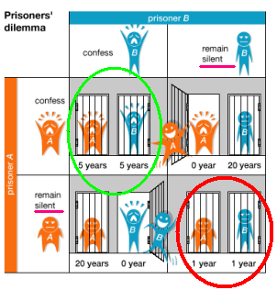
PDG
Prisoner’s dilemma game:
Prisoner’s Dilemma Game: T>R>P>S
 | C | D
C | -1 | -5
D | 0 | -2
 | C (Silent) | D (Confess)
C | -1,-1 | -5, 0
D | 0, -5 | -2, -2
⬅
Notes:
Confess坦白（背叛对方，与同伙不合作）， Keep silent保持沉默（与同伙合作）
“囚徒困境”是1950年美国兰德公司提出的博弈论模型。两个共谋犯罪的人被关入监狱，不能互相沟通情况。如果两个人都不揭发对方，则由于证据不确定，每个人都坐牢一年；若一人揭发，而另一人沉默，则揭发者因为立功而立即获释，沉默者因不合作而入狱五年；若互相揭发，则因证据确实，二者都判刑两年。由于囚徒无法信任对方，因此倾向于互相揭发，而不是同守沉默。
囚徒困境的故事讲的是，两个嫌疑犯作案后被警察抓住，分别关在不同的屋子里接受审讯。警察知道两人有罪，但缺乏足够的证据。警察告诉每个人：如果两人都抵赖，各判刑一年；如果两人都坦白，各判八年；如果两人中一个坦白而另一个抵赖，坦白的放出去，抵赖的判十年。于是，每个囚徒都面临两种选择：坦白或抵赖。然而，不管同伙选择什么，每个囚徒的最优选择是坦白：如果同伙抵赖、自己坦白的话放出去，抵赖的话判一年，坦白比不坦白好；如果同伙坦白、自己坦白的话判八年，比起抵赖的判十年，坦白还是比抵赖的好。结果，两个嫌疑犯都选择坦白，各判刑八年。如果两人都抵赖，各判一年，显然这个结果好。但这个帕累托改进办不到，因为它不能满足人类的理性要求。囚徒困境所反映出的深刻问题是，人类的个人理性有时能导致集体的非理性——聪明的人类会因自己的聪明而作茧自缚。

Slide 18
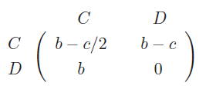
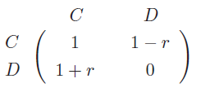
SGD
Snowdrift game
➔
Snowdrift Game: T>R>S>P

Slide 19
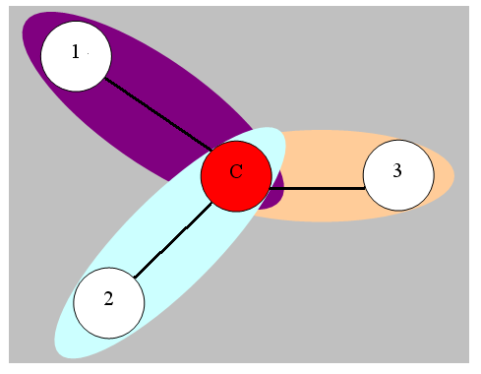
PGG
Public goods game
Notes:
In an experimental realization of the Public Good game (Ledyard, 1995; Hauert et al., 2002), an experimenter gives
some money c to each of N players. The players decide independently and simultaneously how much to invest (if
any) to a common pool. The collected sum is multiplied by a factor r ( 1<r <N − 1) and is redistributed to the N
players equally, independently of their individual contributions. The maximum total income is achieved if all players contribute maximally. In this case each player receives rc, thus the final payoff is (r − 1)c. Players are faced with the temptation of being free-riders, i.e., to take advantage of the common pool without contributing to it. In other words, any individual investment is a loss for the player because only a portion r/N <1 will be repaid. Consequently, rational players invest nothing and the corresponding state is known as the “Tragedy of the Commons” (Hardin, 1968). In the game theory literature this game is frequently referred to as the Tragedy of the Commons, the Free Rider problem, the Social Dilemma, or the Multi-person Prisoner’s Dilemma. The large variety of names reflects the large number of situations when members of a society can benefit from the efforts of others, while having a temptation not to pay the cost of these efforts (Baumol, 1952; Samuelson, 1954; Hardin, 1971).
Evidently, if there are only two players whose choices are restricted to two options (to invest nothing or all) then this game becomes a Prisoner’s Dilemma. Conversely, the N-person round robin Prisoner’s Dilemma game is equivalent to a Public Good game.

Slide 20
Main mechanisms
Kin Selection
Direct reciprocity
Indirect reciprocity---implemented by reputation
Group Selection
Spatial or network reciprocity
M. A. Nowak, Five rules for the evolution of cooperation. Science 314, 1560 (2006).
Notes:
Thus, which factors can influence or determine the evolution of cooperation? As Nowak had pointed out in 2006,

Slide 21
Indirect reciprocity and reputation
Notes:
Direct reciprocity: A helps B and B helps A
(left) Upstream reciprocity: is based on a recent positive experience. A person who has been at the receiving end of a donation may feel motivated to donate in turn. Individual B, who has just received help from A, goes on to help C.
(right) Downstream reciprocity: is built on reputation. Individual A has helped B and therefore receives help from C.
Mathematical investigations of indirect reciprocity have shown that natural selection can favour strategies that help others based on their reputation.
Upstream reciprocity is harder to understand, but is observed in economic experiments.
In both cases, the decision to help can be interpreted as a misdirected act of gratitude. In one case recipients are thanked for what another did; in the other case they are thanked by someone who did not profit by what they did.

Slide 22
Building reputations
Notes:
Building a reputation. In a natural extension of the basic model of indirect reciprocity, an action between donor A and recipient B is observed by a subset of the population. The observers, the donor and the recipient can inform others. People could pass on what has happened (the action) or their assessment of the action. There are many possibilities of error: the action or the intention of the donor can be interpreted differently by different people; some individuals may receive conflicting information from different sources; some individuals may not receive any information at all; people can have different assessment modules. The reputation of a person is therefore not simply a label that is visible to all others (Public assessment), but instead each person has a private list of the reputation of others (Private evaluation). Although language could help to synchronize these lists, ultimately reputation is in the eyes of the beholder.

Slide 23
Building reputations---Dilemmas
A specific strategy or
assessment rule is needed here
Notes:
Two problems with indirect reciprocity. B has defected in previous rounds and therefore has a low reputation.
a, If A does not help B, so as to punish B for previous defections, then why should the reputation of A be reduced?
b, If A does help B, although B is a defector, then why should the reputation of A increase? Helping defectors destabilizes cooperation.
Strategies (assessment rules) of indirect reciprocity that try to fix these problems are cognitively demanding and vulnerable to deception. Before defecting, A could try to signal that B has a low reputation. We argue that the intricate complexity of indirect reciprocity provided the selective mould for human language and human intelligence.

Slide 24
Image Score
Image Score：
C：++reputation
D：-- reputation
Strategy or Assessment Rule:
Initially, R=0；
A donor cooperates if and only if the image of a recipient is higher than k.
Nowak & Sigmund. Evolution of indirect reciprocity by image scoring. Nature, 1998, 393: 573-577
Notes:
In each round of the game, two individuals are chosen at random, one as donor, the other as recipient. The donor cooperates if the image score of the recipient is greater than or equal to the donor’s k value.
Hence, strategies with k < 0 are termed ‘cooperative’, because individuals with these strategies cooperate with individuals that have not had an interaction.

Slide 25
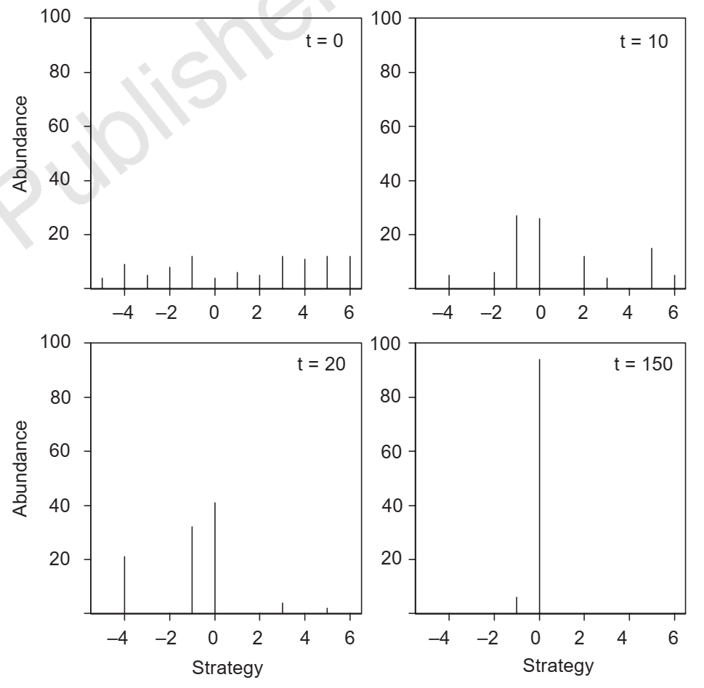
Notes:
At generation, t=0, we start with a random distribution of strategies. After t =10 generations, the strategies k =-1, 0, 2and 5 have increased in abundance. After t = 20 generations, the strategies k = -4, -1and 0 dominate the population. After t = 150 generations, the population consists almost entirely of the strategy k = 0, which is the most discriminating among all cooperative strategies.
Players with this strategy cooperate with everyone who has image score 0 or greater. After t = 166 generations, all other strategies have become extinct and k =0 is fixed in the population. Parameter values: b=1, c =0:1 (to avoid negative payoffs we add 0.1 in each interaction).

Slide 26
Second-order evaluation

Slide 27
The leading eight rules
Ohtsuki &Iwasa. How should we define goodness? Reputation dynamics in indirect reciprocity. J Theor Biol, 2004, 231: 107-120.
Notes:
没有考虑人群结构，假定是well-mixed,我们进一步考虑空间网络上声誉机制对演化合作的影响。

Slide 28
Modeling and Analysis of Reputation
Our works
Reputation inferring;
Reputation assortment;
Utility weighting based on the reputation;
Coupling between the memory and reputation.
Recent progresses
Notes:
下面介绍一下我们小组在声誉机制对演化博弈合作影响的几个工作，跟大家一起讨论。
空间网格上考虑声誉推测机制的博弈合作；
空间网格上考虑声誉自适应分类的博弈合作；
空间网格上考虑声誉的效用加权的博弈合作；
空间网格上考虑声誉与记忆相耦合的博弈合作；

Slide 29
I. Game cooperation based on reputation inferring
Backgrounds
Individuals with good reputation may impact their peers;
Any individual may own the limited perception or transfer errors, and the accurate reputation may not be experienced or obtained.
Model
p: denoting the ability of reputation inferring；
Notes:
背景
声誉好的个体往往会影响周围群体的行为；
个体感知能力有限，或者信息传输存在误差，个体无法准确感知其他个体的声誉值；
模型
博弈中，每个个体被指定一个属性值0<p<1代表其声誉推测能力；
博弈演化中，每个局中人以概率p选择声誉值最高的邻居进行策略更新；否则以概率（1-p）随机选择一个邻居以学习其策略。

Slide 30
Game model
Reputation definition:
Iteration:
Topology：Lattice, WS, RRG；
Initialization：策略，声誉推测能力p；
Strategy update：
计算博弈收益和声誉值
选择学习对象：考虑声誉推测能力
决定是否学习：Fermi规则
Notes:
Zi(t) is the reputation of player i at time step t. Each player possesses an identical reputation 1
before the game (i.e. t =0). Where delta Z denotes the increment of reputation at time step t. If player i
selects cooperation, \delta Z is 1, otherwise equalling to 0. It is obvious that individual reputation is evaluated in an accumulated way, which can get the illumination from some realistic situations.

Slide 31
PDG仿真结果 L=300 K=0.5
Notes:
<k>=4, rewiring probability is 0.1

Slide 32
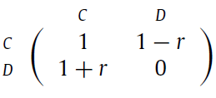
SDG仿真结果 L=300 K=0.5
PLoS ONE, 2012, 7(7): e40218.
Notes:
1 1-r
1+r 0

Slide 33
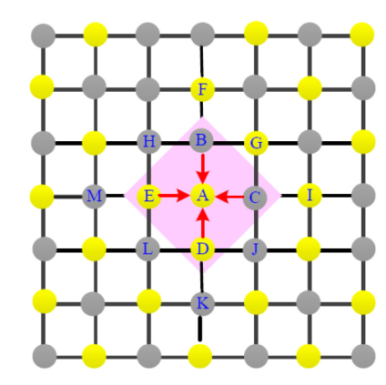
II. Reputation assortment
Backgrounds
Strategy transfer ability is divided into two classes: influential and non-influential.
Model：
Public Goods Game
Notes:
背景
声誉不同的个体具有不同的影响力，高声誉的个体更容易说服邻居来采用其策略。
根据声誉的差别， 对合作的影响表征为局中人策略传递能力的差异：分成 influential and non-influential 两类.
模型：

Slide 34
Model
Initially: sx represents the strategy value of a player x
Individual reputation value Rx :
The payoff that a cooperator or a defector will obtain can be written as follows,
where r >1 is the synergy factor, meanwhile, PD and PC denote the payoff of a defector and a cooperator, respectively.

Slide 35
Model
Thus, the focal player x will gain the accumulated payoff as his fitness,
At last, the focal player x will asynchronously update the strategy according to the Fermi-like rule
where K represents the amplitude of noise or its reverse denotes the so-called strength of strategy selection, K=0.1, and wy is a multiplicative factor that depends on the reputation of player y.

Slide 36
Model-reputation assortment
his reputation value will increase or decrease 1 if he adopts the cooperation or defection strategy.
We will set a reputation threshold RC , which will divide the population into two types of individuals:
A-type (influential and high-reputation agents): if RX>RC
B-type (non-influential and low-reputation ones): if Rx<Rc

Slide 37
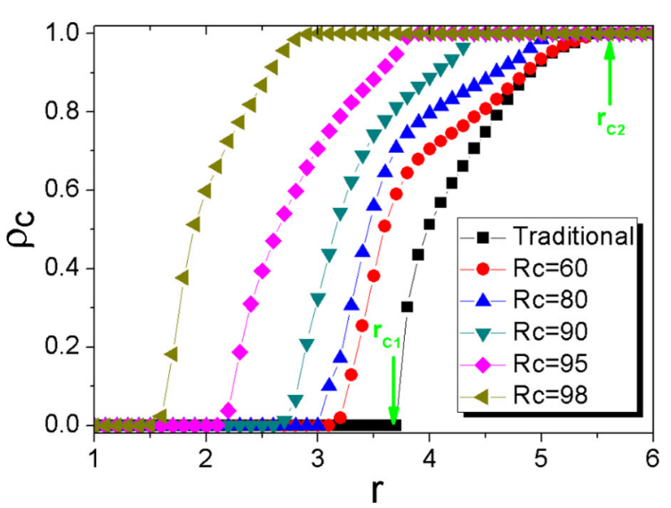
Model-reputation assortment
Physics Letters A. 2016,380: 40-47.

Slide 38
III. Utility weight based on the reputation
Background: Utility = Payoff ?
Utility weighting
In addition, the focal player x will asynchronously update the strategy according to the Fermi rule.

Slide 39
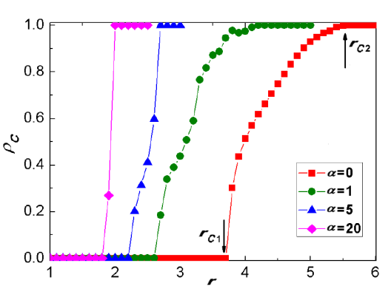
Utility weight based on the reputation
Fig. 8 Fraction of cooperators (ρC) at the stationary state as a function of synergy factor r. As α increases, the role of individual reputation becomes much more obvious, and the risk or probability of defection has been overwhelmingly suppressed. The system parameters are set to be MCS = 105, L = 200, Rmax = 100, and K = 0.5.
IEEE Systems Journal, 2017, 11(3):1516-1525.

Slide 40
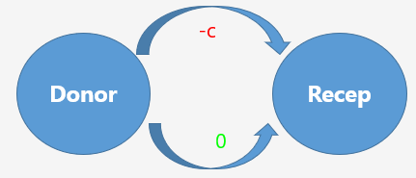
IV. Reputation and memory
Idea:
The model combines the second-order rules of reputation assessment with the memory effect for a given game.
Donation Game
donor: -c
recipient: b (b>c)
Memory: record the recent actions for #M recent steps
Second-order assessment rules:

Slide 41
Second-order assessment rules
Recipient status | C-Good | C-Good | D-Bad | D-Bad
Donor’ action | C | D | C | D
Shunning | G | B | B | B
Stern Judging | G | B | B | G
Image Scoring | G | B | G | B
Simple Standing | G | B | G | G
Rules
Donor’s Status after its decision

Slide 42
Model
Reputation evaluation
Payoff weight based on memory
Action’s strategy

Slide 43
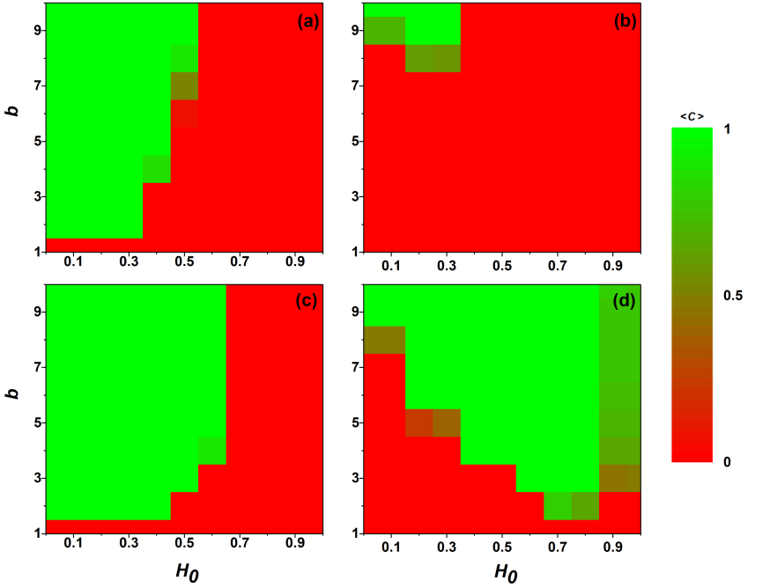
Simulation Results
Shunning
Stern Judging
Image Scoring
Simple Standing
Chaos, 2020, 30: .063122.

Slide 44
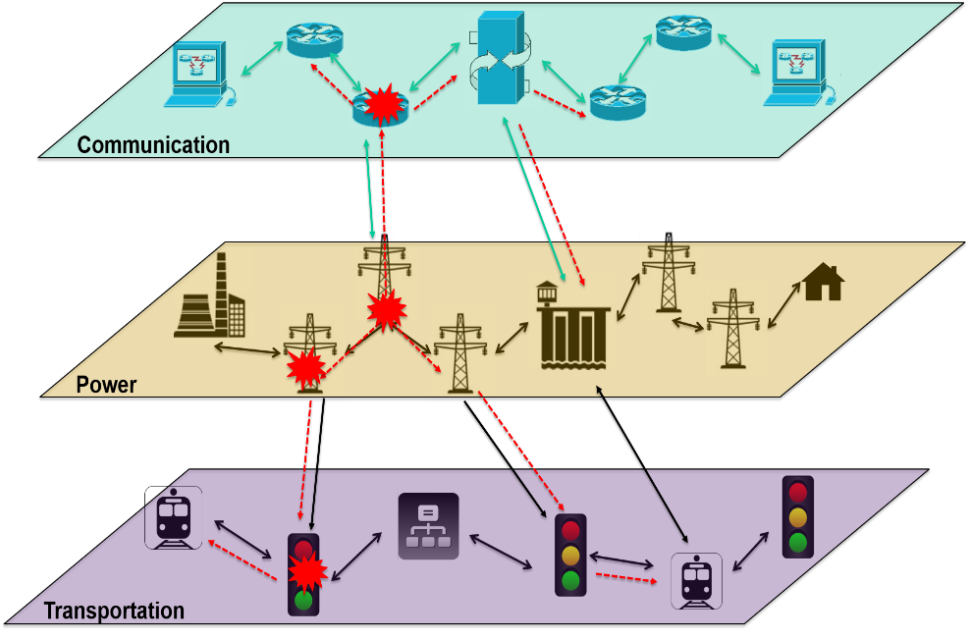
V. Multiplayer/Multiplex/Interdependent networks
In reality, systems often do not exist in isolation, but there are often inextricable links between different systems.
严谨 严格 求实 求是
TIANGONG UNIVERSITY
Evolutionary games on multilayer networks: a colloquium. Eur. Phys. J. B, 2015, 88 (5): 12.

Slide 45
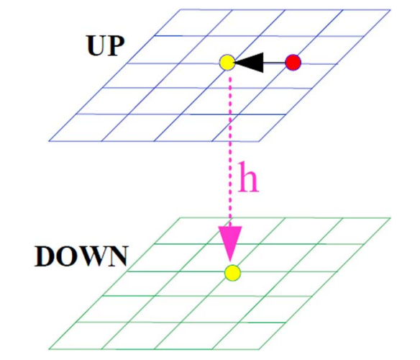
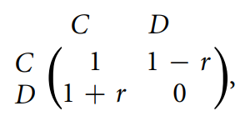
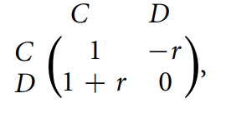
Doubly effects of information sharing on interdependent network reciprocity
Notes:
以（1-h）概率参考本层网络中的邻居策略进行费米更新；
以（h）概率参考另一层网络中的邻居策略进行费米更新。
any player will perform the strategy spread by virtue of information sharing between two networks with the probability (h), or update the current strategy without any information sharing with the complementary probability (1−h);
Here, ωx will be minimal (ωmin) if sx= sx’ and maximal(ωmax) if sx is unequal to sx’.

Slide 46
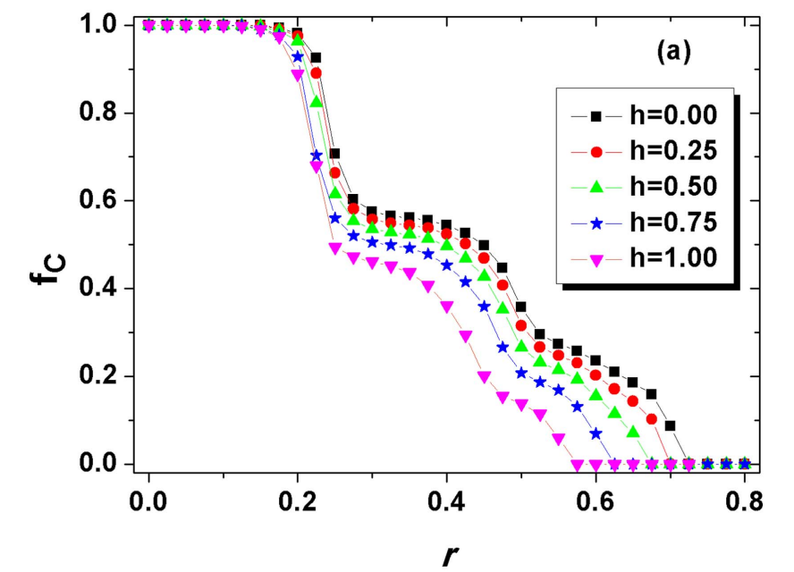
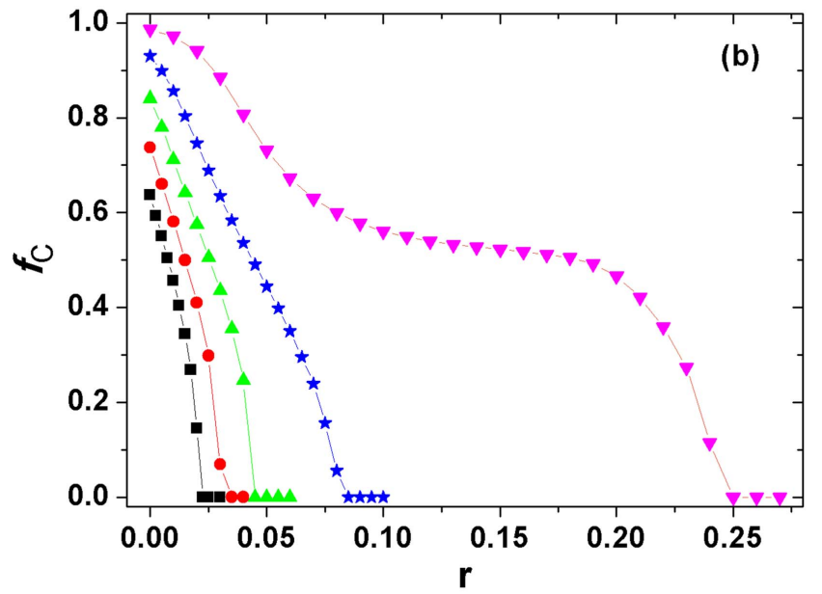
仿真结果
上层：SDG
下层：PDG
New J Phys., 2018, 20: 075005

Slide 47
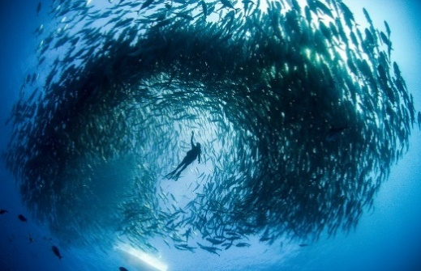
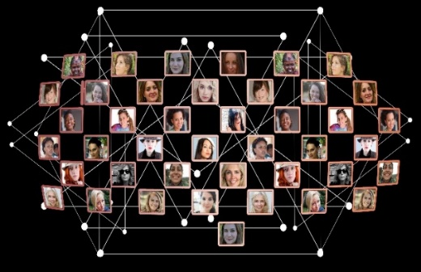
VI. Higher-order networks and Hypernetworks
在现实世界中，个体间不仅存在着二元交互，也广泛存在着群体交互。
鱼群群体迁徙
无人机编队飞行
论文合作关系
研究群体交互中的合作演化具有现实意义。
TIANGONG UNIVERSITY
Notes:
在现实世界中，个体间不仅存在着二元交互关系，还广泛存在着群体交互关系。例如鱼群的群体迁徙，无人机编队飞行，论文合作关系等等。因此研究群体交互中的合作演化极具现实意义。

Slide 48
Higher-order networks
高阶网络的两种表示方式：超图和单纯复形网络。
(a) pairwise
(b) 超图
(c) 单纯复形网络
严谨 严格 求实 求是
TIANGONG UNIVERSITY
Notes:
由于高阶网络的基础交互结构都是直接由群组构成的，能够精准刻画现实世界中群体交互情况，因此，高阶网络成为研究群体合作演化的强有力工具。
高阶网络通常有两种表示方式：超图和单纯复形。

Slide 49
高阶网络上的策略演化
北大王龙老师团队提出了一个在任意高阶网络上关于策略演化的数学模型。
基于公共物品博弈模型，他们考虑了空间异质性，发现与传统成对作用网络相比较，高阶网络在促进合作演化方面具有优势。
通过4个真实网络，揭示了高阶交互何时以及如何影响结构化群体中亲社会行为的传播。
严谨 严格 求实 求是
TIANGONG UNIVERSITY

Slide 50
静态高阶网络上的博弈合作
博弈模型
Multi-player Snowdrift Game
b
b
c
雪堆
b＞c
收益计算
合作者：参与铲雪
合作者：
背叛者：不参与铲雪
铲雪成本 c 由合作者平均分担
背叛者：
为简化，令 b = 1，r = c/b
其中，n 为合作者的数量。
严谨 严格 求实 求是
TIANGONG UNIVERSITY
Notes:
我们采用的是多人雪堆博弈模型 （Multi-player Snowdrift Game, N-Person Snowdrift game）。
它描述了这样一个场景：假设M个司机在行驶途中被雪堆困住，铲除雪堆使道路通畅的总成本为c，道路通畅每个人将会获得收益b，其中b>c。参与铲雪的为合作者，不参与铲雪的为背叛者。铲雪成本c由合作者平均分担。也就是说铲除雪堆之后，合作者和背叛者都会获得收益b；二者之间的区别在于：合作者需要均摊铲雪成本，而背叛者不需要付出成本。
这里为了简化模型，我们令b=1，0<r=c/b<1。假设n为M人小组中的合作者数量，那么合作者的收益为1-r/n；背叛者的收益：当n=0时，背叛者收益为0，当n>=1时，背叛者收益为1.

Slide 51
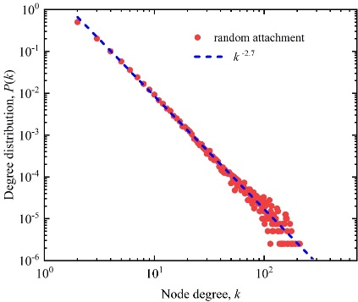
模型介绍
高阶网络构建
Scale-free simplicial complexes[1]
构建过程
(1) 初始化：
t=0时，生成具有N₀<< N个节点的完全图G (N₀ =5)。
Figure 1. 网络构建示意图
(2) 增长：
t=t+1时，向G中增加1个节点。
新增节点与G中随机选择的m条边的两个端点相连 (m=1)。
(3) 重复步骤(2)，直到生成具有N个节点的网络。
三角形总数：
Figure 2. Degree distribution of the simplicial complexes networks of N=2000, N₀ = 5, and m = 1.
严谨 严格 求实 求是
TIANGONG UNIVERSITY
二单形比例：
[1]Kovalenko K, Sendiña-Nadal I, Khalil N, et al. Growing scale-free simplices. Communications physics, 2021, 4: 43.
Notes:
然后是单纯复形网络的构建。我们是根据文献【增长的无标度单纯复形】中的方法来生成网络的。下面是具体的构建过程。
（1）首先是初始化。在t=0时，生成一个具有N0个节点的完全图G.
（2）在t=t+1时，加入一个新节点。然后在网络G中随机选择m条没有公共节点的边，每条边被选中的概率都是相等的。然后将新节点与选中的m条边的端点(2m个)进行连接，产生一个新的网络G’。令G=G’.
（3）重复步骤(2)直到生成具有N个节点的网络。
图1展示了网络构建的示意图，初始为N0=5的完全图，然后加入一个新节点F，随机选择m条边，这里m=1，将F与选中的边的端点D和E进行连接。可以看出，在网络生成过程中，总是可以形成三角形。
总共可以生成了$Δ_{τ}$个三角形。
由于每个三角形可以看作 3个1单形 或 1个2单形，因此我们对网络中的三角形进行标记。然后使用ρ表示网络中二单形的比列。ρ就等于 【表示二单形的三角形数量】 除以 【三角形总数】。我们可以通过改变ρ来调节网络中二单形的比例。
图1展示了网络G的度分布图。可以看出，网络中节点的度是服从幂律分布的。

Slide 52
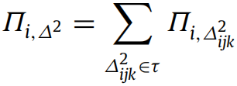
模型介绍
收益计算
(a)
(b)
个体 i 的累计收益包括：
(1) i 在一单形(边)中获得的收益
(2) i 在二单形中获得的收益
Figure 3. Sketches of the closure of three 1-simplices (a) and of a 2-simplex (b) created by the three nodes i, j, and k.
个体 i 的平均收益：
个体 i 在图3(a)中的累计收益
个体 i 在图3(b)中的累计收益
更新规则
严谨 严格 求实 求是
Notes:
在我们的模型中，每个个体i的累计收益包括两部分：
（1）个体i在1单形中获得的收益，即个体i与所有邻居进行二人博弈获得的收益。
（2）个体i在2单形中获得的收益。如果个体i和它的两个邻居组成的三角形是一个2单形，个体i还会从它所属的二单形中获得一个收益，即个体i参与三人博弈获得的收益。
举个例子，如图3。如果ijk构成的三角形为三个一单形（图3a），那么个体i的累计收益只包含其在边上的收益，表示为Π_{i,link}。如果ijk构成的三角形为一个二单形（图3b），那么个体i的累计收益除了在边上的收益之外，二单形还会给它一个面上的收益，表示为 Π_{i,link}+Π_{i,Δ^2}。
由于每个个体参与的博弈次数不同，为了方便比较，我们采用了个体的平均收益。
我们使用费米规则进行节策略更新。更新公式如下所示。

Slide 53
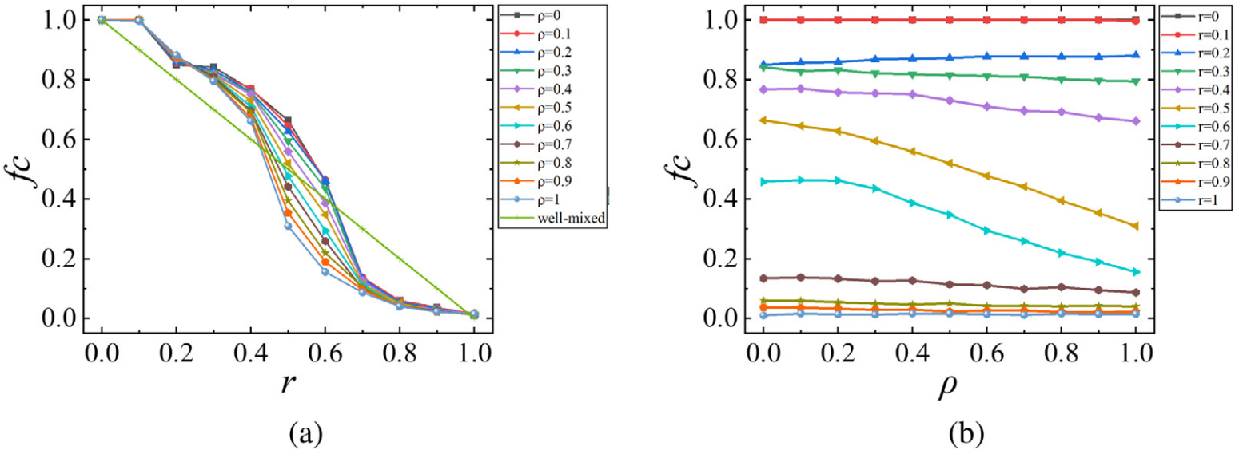
实验结果
Figure 5. Frequency of cooperation fc in dependence on the ratio r under different values of ρ (a) and on the fraction of 2-simplices ρ under different ratios r (b).
严谨 严格 求实 求是
TIANGONG UNIVERSITY
Physica A, 2022, 604: 127698.
Notes:
图5展示了，在稳定状态下，合作率随本益比r和二单形比例ρ的变化。图（a）中横坐标为本益比r，纵坐标为合作率，不同颜色的曲线表示不同的ρ值，对角线1-r为well-mixed种群中，雪堆博弈的均衡合作率。可以看出，相比于well-mixed种群来说，我们的模型在【一定的参数范围内】促进了合作的。然后，ρ值越大，网络合作率随r值的增加下降速度越快。ρ值增加，说明参与三人雪堆博弈的人数增加。而参与博弈的人数越多，就越有可能找到一个合作者来执行任务，因此玩家成为合作者的动机就越低。因此，随着ρ值的增加，因此网络合作率下降更快。
图（b）中横坐标为ρ，纵坐标为合作率，不同颜色的曲线表示不同的r 值。可以看出：（1）当r较小时，无论ρ取何值，网络合作率均较高，且ρ值的增加对网络合作率影响不大；（2）当r值处于中间时，随着ρ值的增加，网络合作率呈现下降趋势；（3）当r较大时，无论ρ取何值，网络的合作率均较低，且ρ值的增加对网络合作率影响不大。
这是因为当r较小或者较大时，ρ值的增加对合作者和背叛者之间的收益差异影响不大。而当r值处于中间时，随着ρ值的增加，会提高背叛者的收益，网络合作率呈现下降趋势。

Slide 54
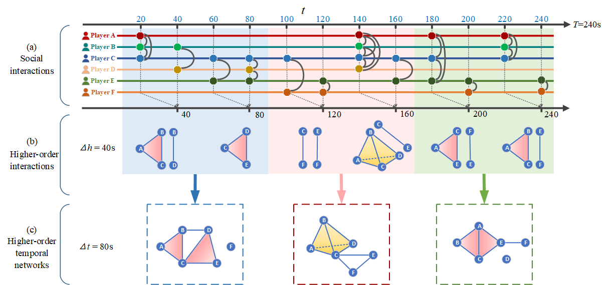
动态高阶网络上的博弈合作
构建高阶时序网络时，需考虑两个因素：(1) 交互的阶数； (2) 交互的时间顺序。
两个玩家在(t-τ , t]互动，则在时间 t 上相互连接。τ = 20s.
同一个Δh内，n个节点之间有n(n-1)/2条边，则组成一个(n-1)维单纯形.
快照数量：⌈T/Δt⌉
严谨 严格 求实 求是
TIANGONG UNIVERSITY
Science China-Information Sciences. 2023, 66: 222208 (1-16).
Notes:
我们采用离散的快照序列方式来构建高阶时序网络。在建模过程中，需要考虑两个因素：（1）如何控制交互的阶数，也就是参与交互的个体数量；（2）如何体现交互发生的时间顺序。
图1展示了高阶时序网络的构建过程。主要包含三部分：(a)是根据真实交互构建简单链接(成对交互)；(b)是根据图a中的链接构建高阶交互；(c)是在b高阶交互的基础上，构建高阶时序网络。具体看一下构建过程：
在图a中，ABCDEF表示6个玩家，横轴t为时间。如果两个玩家在(t-τ , t]时间间隔上进行互动，相应的节点就会在时间t上相互连接。比如在20-40s内，B和D进行了互动，那么在t=40s时，就会在B和D之间建立连接。我们按照这种方式根据真实数据集构建简单连接。
然后，根据a中的简单链接，构建高阶交互。
在构建高阶交互之前，首先定义一个时间窗口△h。对于在同一个时间窗口△h内发生的交互，我们不进行时间区分（也就是认为这些交互是在同一时刻发生的）。例如，我们将时间窗口△h设置为40s，在41-80秒内，CDE这三个节点两两进行了交互，我们就认为这三个点进行了一次三人交互。我们可以通过调整时间窗口△h（高阶交互窗口）的大小来控制高阶交互的规模（也就是阶数）。
然后，根据b中的交互，构建高阶时序网络。我们定义一个聚合窗口Δt，将图b中的交互进行汇总并生成快照。图c展示了Δt =80s时，将图b中0-80s之间的交互关系汇总，并生成第一个快照。以此类推80-160s，160-240s生成后面两个快照。最后，我们使用生成的这些快照来表示高阶时序网络。快照的顺序决定了高阶网络中交互发生的顺序。

Slide 55
基于仿真的网络演化博弈总结
主要关注合作水平的提升及实现手段：
群体结构、策略更新规则、博弈机制
Monte Carlo仿真、Mean-field近似分析
演化博弈框架缺乏严格的代数化和形式化的数学描述。
半张量积（STP）方法提供了一个有力的数学工具

Slide 56
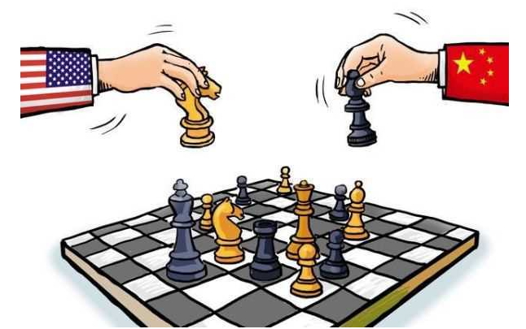
研究现状与动机
最近，程代展教授使用 STP 的方法，将 ZD 策略的设计过程代数化表示，推广到多人多策略博弈，得到了 ZD 策略有效性的充要条件，提出了“虚拟对手（FOP）”的方法，并成功将其应用于网络演化博弈。
Cheng D, Li C. Design of zero-determinant strategies and its application to networked repeated games[J]. Science China Information Sciences, 2024, 67(10): 202201.
但是，“人与机器最大的不同就是，人有感情，所以人会犯错误。”
不确定误差对群体行为、建模分析与决策有重要影响
Notes:
我们在程老师文章基础上，在设计ZD时考虑动作执行误差。

Slide 57
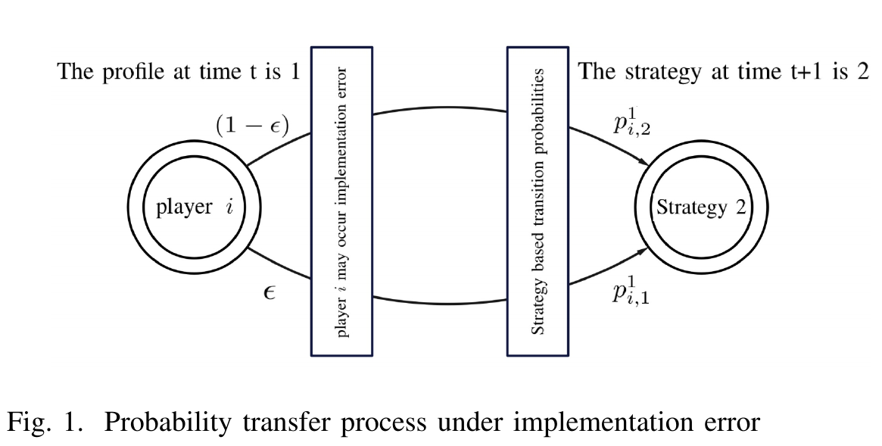
执行误差
执行误差的定义：每个玩家都以 的概率在下一回合决策时选择另一个并非本意的策略。
举例：下图展示玩家 在上一时刻局势为 1 的情况下，在下一时刻意图选择策略 2 的策略转移过程

Slide 58
执行误差下系统建模
首先，得到玩家 在下一时刻的策略转移矩阵：
根据 ，进而得到整个系统的局势转移矩阵：
X
这种情况下，玩家 的策略向量，即 ZD 策略表达式为

Slide 59
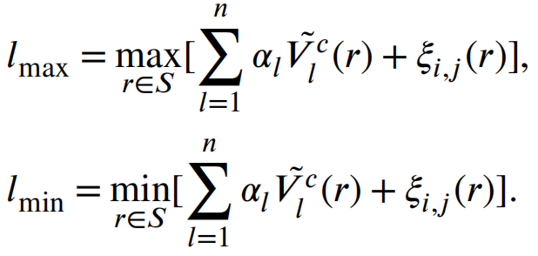
ZD策略有效性的验证
考虑到策略向量中的每一项都是概率，因此需要满足基本条件
定理：考虑一个多人双策略重复博弈，每个玩家都以 的概率发生执行错误。当且仅当满足以下条件
则玩家 的 ZD 策略对预定参数 有效。
其中
Zhang ZP, Jiang XT, Xia CY. Zero-determinant strategy of finite games with implementation errors andits application into group decision-making. Applied Mathematics and Computation, 2025, 486129055.

Slide 60
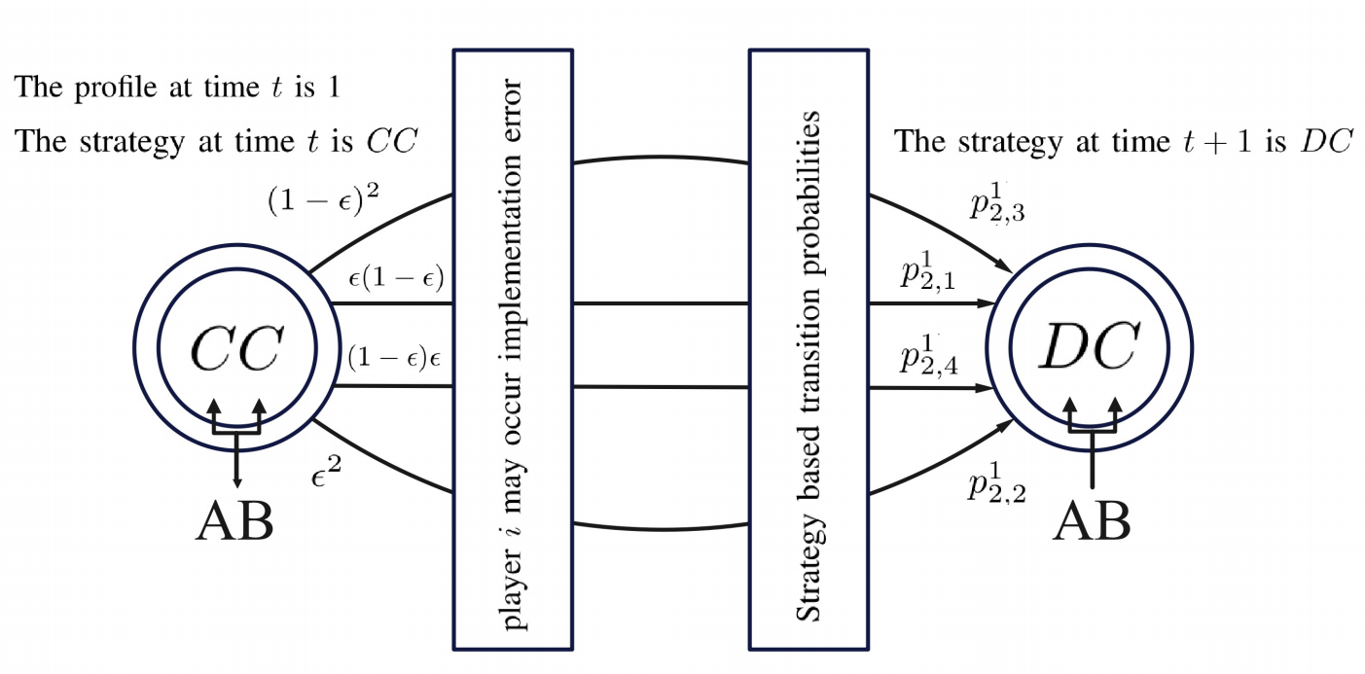
网络演化博弈-FOP策略转移过程
进一步，将其拓展到网络结构中：采用 FOP （虚拟对手）的方法，将除玩家 以外的所有玩家视作一个虚拟玩家 ，由此可以将其简化为一个双人博弈。
举例：下图展示玩家 的邻居们在上一时刻局势为 1 的情况下，在下一时刻意图选择策略 3 的策略转移过程

Slide 61
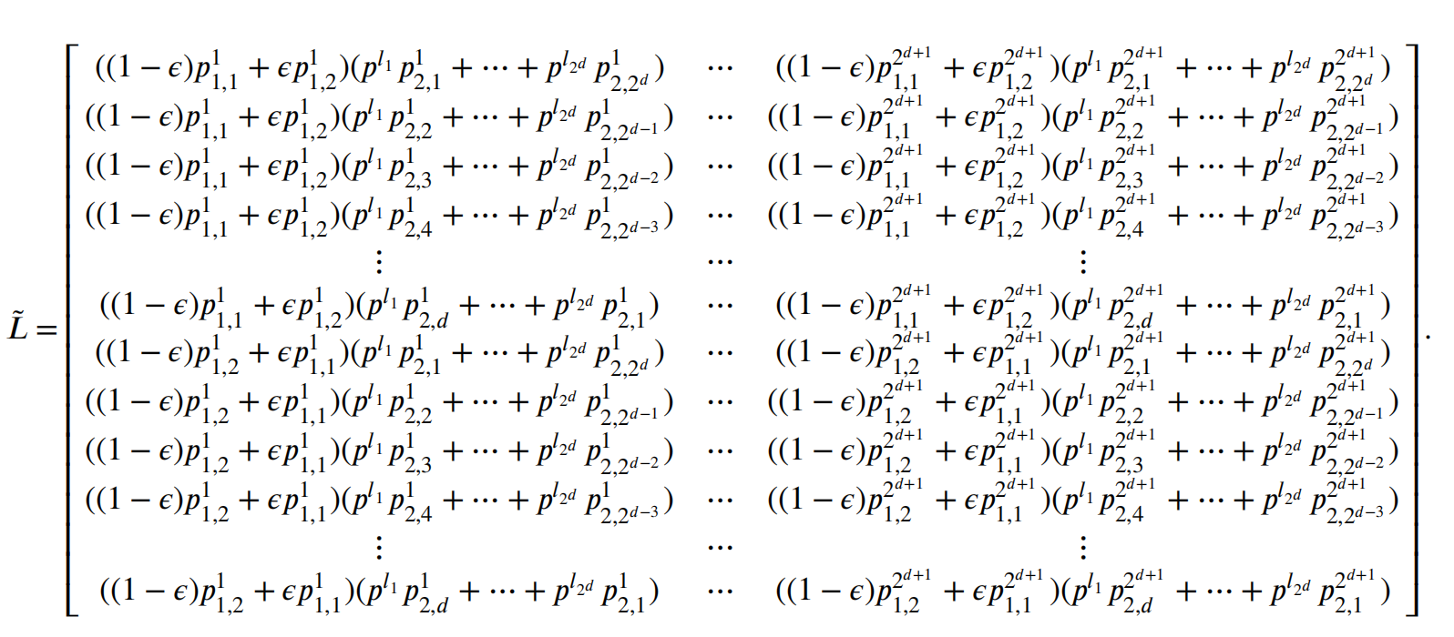
局势转移矩阵及其ZD策略
X
与多人博弈中的 ZD 策略的设计步骤相同，玩家 设计的 ZD 策略表达式为：

Slide 62
带有时延的网络演化博弈
$W$为控制玩家集合，Z为状态玩家集合，E为网络中的边，两个节点之间的边表示玩家之间存在联系
V为玩家的策略更新规则，每个玩家会根据该规则选择自己下一时刻的策略。
$$\left(\left(W,Z,E\right),G,V,η,τ\right)$$
G表示基础网络博弈，如果两个玩家之间有边相连，则两者之间会进行基础网络博弈。
控制时延
状态时延
控制时延
状态时延
控制玩家
状态玩家
Notes:
当策略延时所消耗的时间相对较短时，决策者做出的新策略可以很快被大多数人所了解和采用，从而加快了整个系统的策略更新的进程。反之，如果延时时间较长，新策略的传播速度会受到一定的限制，这可能会导致系统策略更新的滞后。策略延时的程度也会对系统的稳定性有一定的影响。延时时间短可能导致系统状态快速变化，增加系统的不稳定性，玩家可能会在完全不理解和适应新策略的情况下匆忙采用新策略，从而引发冲突和冲突。相比之下，延时时间更长则为玩家提供了更多评估和学习新内容的时间，有助于系统的平稳过渡。
网络图展示了玩家集被分为控制玩家和状态玩家两个集合，其中系统存在从控制玩家向状态玩家传递信息的延迟，称为控制延迟，而从状态玩家向控制玩家传递信息的延迟就成为状态延迟。2.三个公式构建了状态玩家i的策略转移方程，建立了状态玩家i的策略选择与系统局势之间的关系，进而得到状态玩家局势与系统局势的关系。

Slide 63
控制设计
因为控制时延$η$和状态时延$τ$同时存在，根据博弈的演化动态可知在$t$时刻发出的控制最终会作用到状态$z(t+η−τ)$上，那么反馈控制形式为：
w(t)
z(t)
z(t+1)
…
z(t+$η$-$τ$)
…
z(t+$η$+1)

Slide 64
控制器存在性条件
结论：对于任何初始状态信息，一个网络演化博弈在反馈控制作用下能够收敛到预期状态$δ_{k^{l}}^{∗}$，当且仅当下式成立
Chang LL, Zhang ZP, Xia CY. Impact of decision feedback on networked evolutionary game with delays in control channel[J]. Dynamic Games and Applications, 2023, 13(3): 783-800.

Slide 65
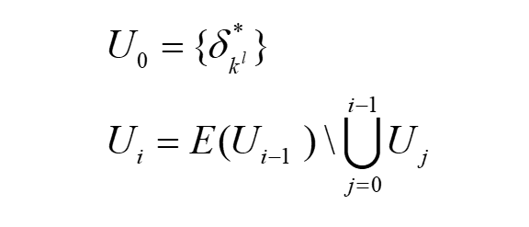
控制器设计
$$U_{3}$$
$$U_{2}$$
设计反馈控制
需要确保任意一个$U_{i}$中的状态在控制下演化到$U_{i−1}$中的状态。
需要保证任意一个$U_{0}$中的状态在合适的控制作用下，依然能够演化到$U_{0}$中的状态，所以H的构造方式如下：
$$U_{1}$$
$$U_{0}$$

Slide 66
小结
1. 将带执行误差的双人博弈推广到多人博弈，研究在执行误差影响下多人博弈中的 ZD 策略的设计。进一步, 将多人博弈推广到网络演化博弈，研究不同拓扑结构下带有执行误差的 ZD 策略的变化。
2. 提出了控制延迟和状态延迟来描述现实中策略传播所消耗的时间，研究了多通道结构下网络演化博弈的策略优化问题。提出了一种代数可达集方法来确定这些全局收敛性，并设计相应的反馈控制。
X
Notes:
创新点：
1. 将误差因素引入到 ZD 策略的设计步骤中，更符合现实实际情况。
2. 将带误差的多人博弈推广到网络演化博弈，更符合人类社会和自然界的行为互动模式。

Slide 67
Conclusion
Evolutionary game theory and promotion of cooperation
Game models
Population structure or interaction topology
Strategy update
Mechanism design---Reputation

Slide 68
Related works
Xia CY, Carlos GL, Moreno Y. Effect of memory, intolerance and second-order reputation on cooperation. Chaos, 2020, 30: .063122.
Xia CY, Ding S, Wang CJ, Wang J and Chen ZQ. Risk analysis and enhancement of cooperation yielded by the individual reputation in the spatial public goods game. IEEE Systems Journal, 2017, 11(3):1516-1525.
Chen MH, Wang L, Sun SW, Wang J and Xia CY. Evolution of cooperation in the spatial public goods game with adaptive reputation assortment. Physics Letters A. 2016,380: 40-47. （ESI高被引，SCI： 205， Google： 230）
Wang Z, Yin ZY, Wang L and Xia CY. Inferring reputation promotes the evolution of cooperation in spatial social dilemma games. PLoS ONE, 2012, 7(7): e40218.
Xia CY, Li XP, Wang Z and Perc M. Doubly effects of information sharing on interdependent network reciprocity. New J Phys., 2018, 20: 075005
Xu Y, Zhu YY and Xia CY. Multi-player snowdrift game on scale-free simplicial complexes. Physica A, 2022, 604: 127698.
Xu Y, Wang J， Xia CY, Wang Z. Higher-order temporal interactions promote the cooperation in the multiplayer snowdrift game. Science China-Information Sciences. 2023, 66: 222208 (1-16).

Slide 69
Two recent reviews
Wang J, Xia CY*. Reputation evaluation and its impact on the human cooperation-A recent survey. EPL, 2023, 141: 21001.
Xia CY, Wang J, Wang Z, Perc M. Reputation and reciprocity. Physics of Life Review, 2023, 46: 8-45. （ESI高被引，SCI： 139， Google： 146；IF：13.7）
Zhang ZP, Jiang XT, Xia CY. Zero-determinant strategy of finite games with implementation errors andits application into group decision-making. Applied Mathematics and Computation, 2025, 486129055.
Chang LL, Zhang ZP, Xia CY. Impact of decision feedback on networked evolutionary game with delays in control channel[J]. Dynamic Games and Applications, 2023, 13(3): 783-800.

Slide 70
Outlooks
Game cooperation on multiplex and higher-order networks
Model；Topology；Correlation mode；Mathematical description
Coupling between game and other dynamics
Vaccination game
Some potential engineering applications
在线购物， 金融信贷

Slide 71
谢谢大家！！！
Thank You !

